Slide 1

Budapesti Műszaki Szakképzési Centrum Petrik Lajos
Két Tanítási Nyelvű Technikum
Szakképesítés megnevezése: Webfejlesztő Képzés azonosítója: 06135001
VIZSGAREMEK
X Bank - Netbank alkalmazás
Témavezető: Czinkóczi Tamás és Halász Gábor Készítette: Verovszki Tamás
1/15WL
Budapest - 2022
Notes:
Képzeletbeli bank netbank alkalmazása.
Frontend: React
Backend: Slim4

Slide 2
X Bank … … your future bank!
A bemutató tartalma:
Az alkalmazás szolgáltatásai
Biztonsági elemek
Kényelmi funkciók
Általános információk
Netbank funkciók
Notes:
Bejelentkezés nélkül is elérhető általános funkciók
Bejelentkezéshez kötött netes bankolási lehetőségek

Slide 3

Az alkalmazás szolgáltatásai
Bankfiókok és bankautomaták adatai
Valuta- és deviza árfolyamok
Internetes bankolás
Reszponzív megjelenés
Interaktív listák
Notes:
Sikeres bejelentkezés után netes bankolási lehetőségek
Mobilon, tableten más-más megjelenés

Slide 4

Biztonsági elemek
Jelszó változtatás
Felhasználó automatikus kiléptetése
Utolsó bejelentkezés nyilvántartása és megjelenítése
Törlés esetén megerősítő kérdés

Slide 5

Kényelmi funkciók
Oldalsó menü (elrejthető)
Interaktív listák
Felugró ablakok extra információkkal
Animált komponensek
Képernyőmérethez igazodó megjelenés és funkcionalitás

Slide 6

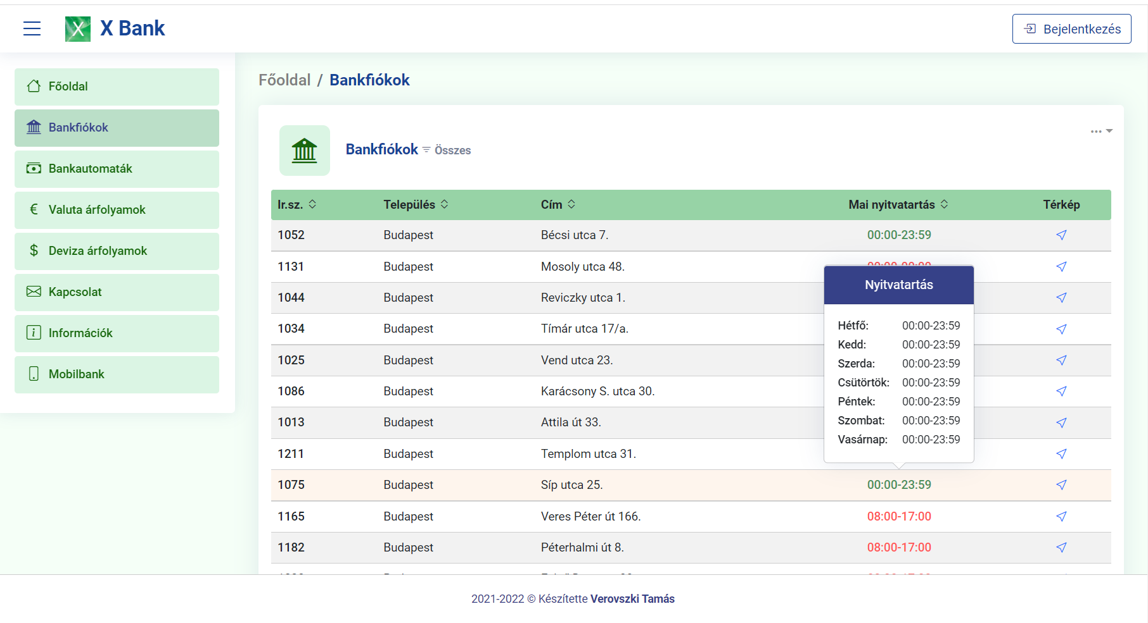
Bankfiókok és bankautomaták listája
Fiókok és ATM-ek elérhetőségei
Rendezési lehetőség
Szűrési lehetőség
Megjelenítés térképen
Aktuális nyitvatartási állapot
Notes:
Főmenüből bejelentkezés nélkül.

Slide 7

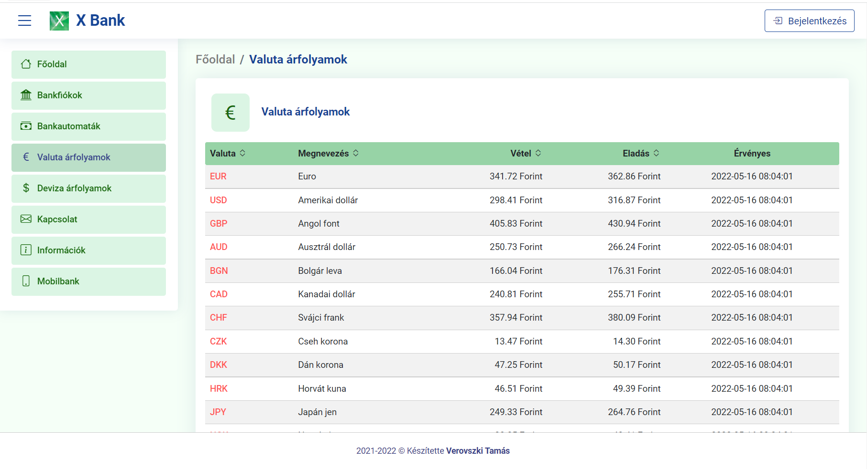
Valuta- és deviza árfolyamok
Naponta frissített árfolyamok
17 féle valuta és deviza
Utalásnál automatikus konverzió
Notes:
Szintén bejelentkezés nélkül érhető el a valuta- és deviza árfolyamok listája.
Az X Bank jelenleg 17 féle valutát kezel, és naponta frissíti az árfolyamokat.
Eltérő deviza - aktuális vételi és eladási árfolyamok figyelembe vételével konverzió

Slide 8

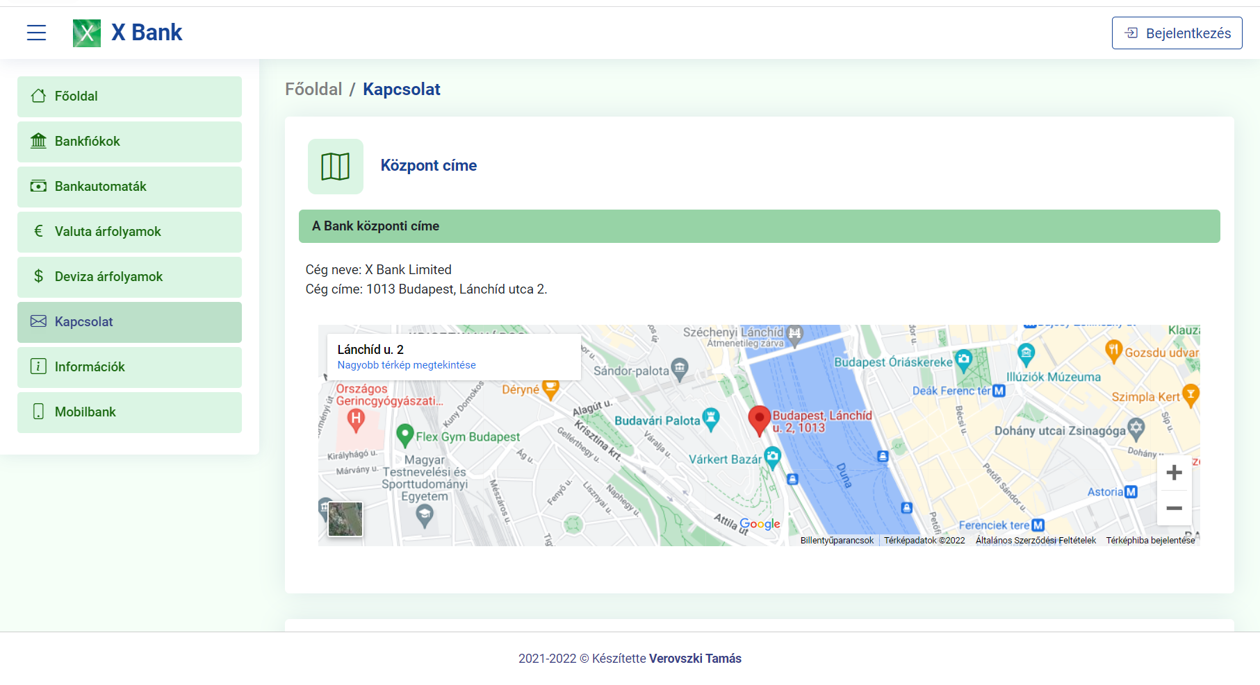
Egyéb általános információk
Elérhetőségek
Kapcsolatba lépési lehetőségek
Jogi- és adatvédelmi tájékoztatók
Androidos alkalmazás ismertetése

Slide 9

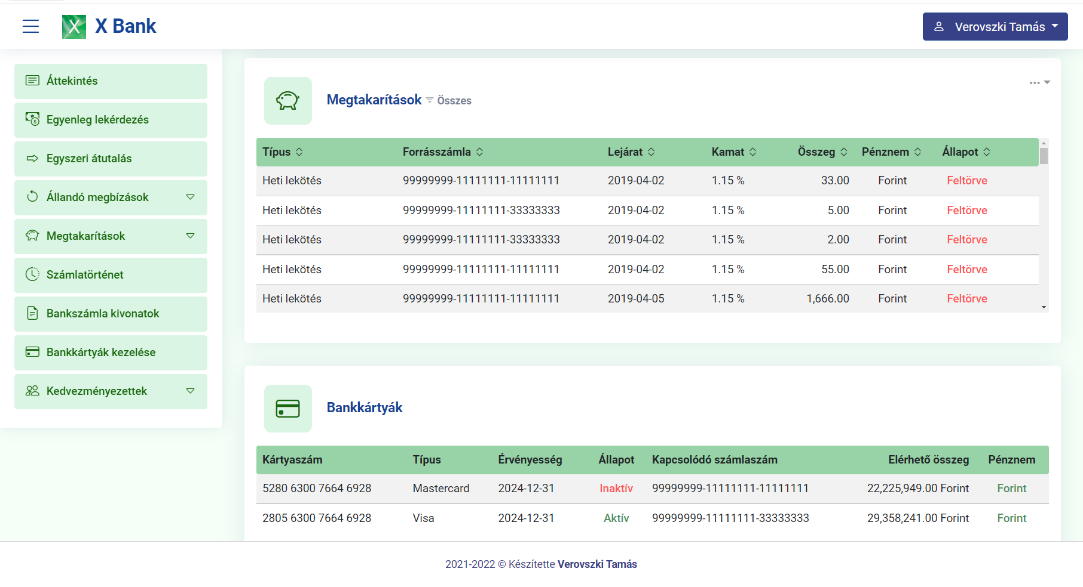
Áttekintés
Egy helyen áttekinthetjük:
Aktív bankszámláink adatait
Megtakarításainkat
Bankkártyáink adatait
Notes:
Az áttekintő képernyő és az ez után ismertetettek menüpontok is csak azonosítást követően érhetők el.
Bankszámláink adatai: számla típusa, a számlaszám, és az aktuális egyenlegek.

Slide 10

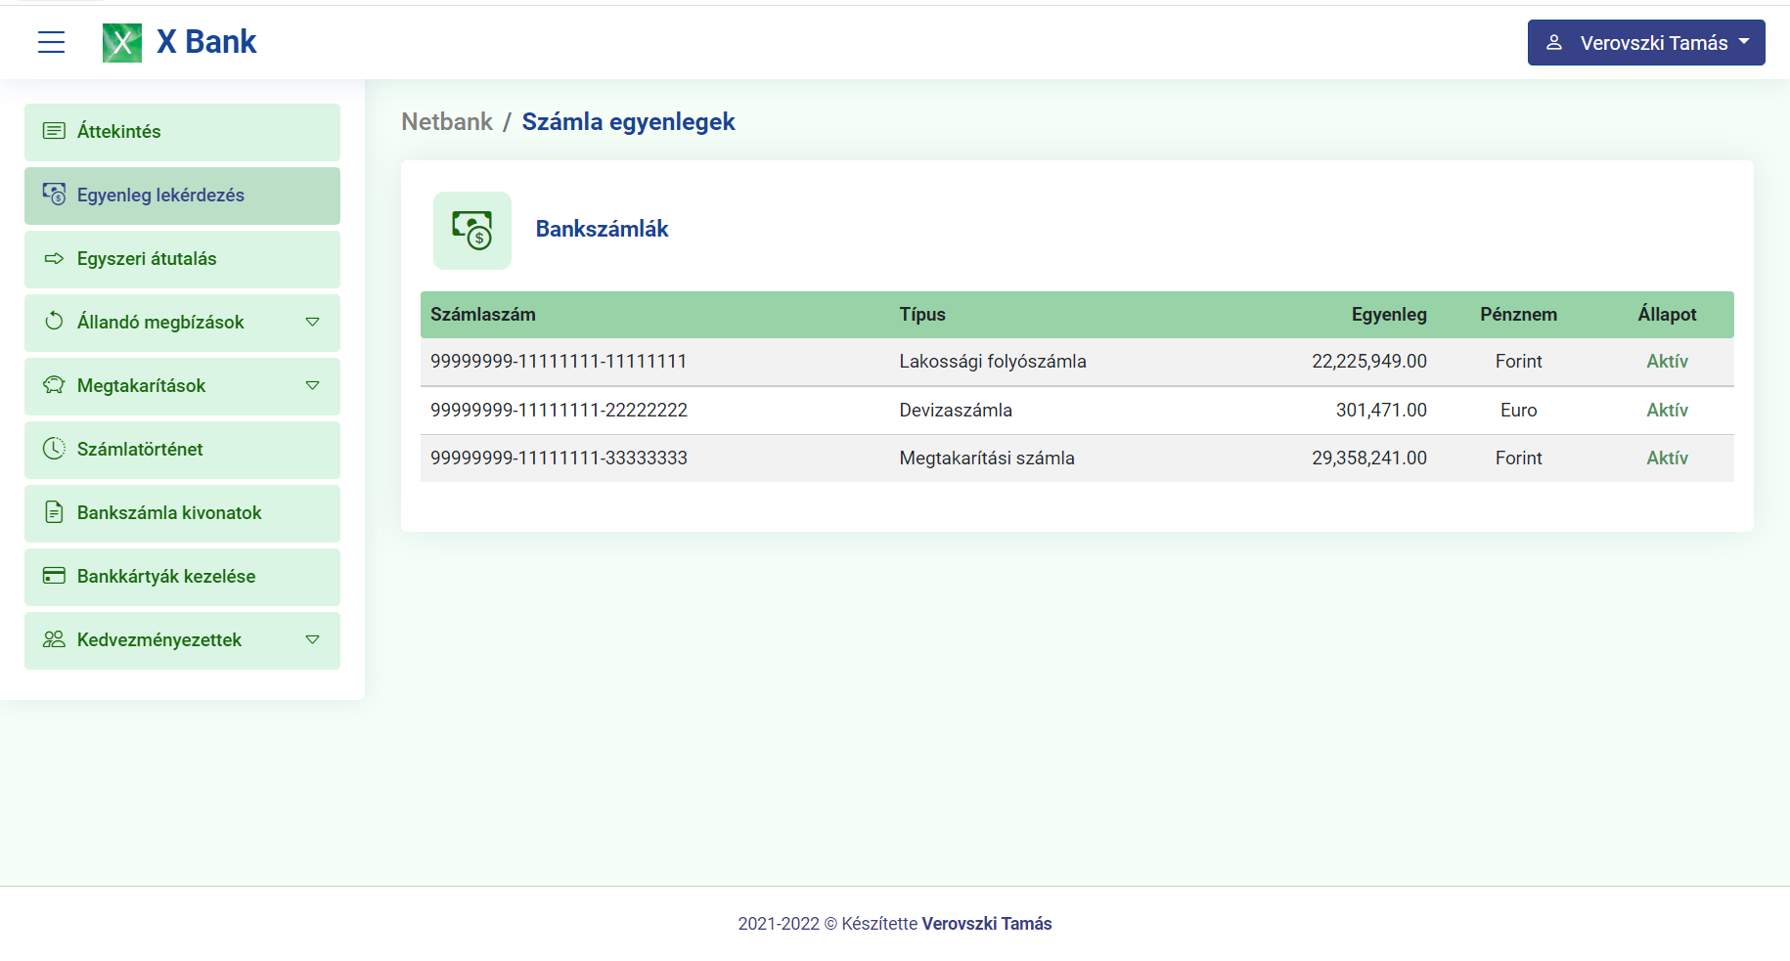
Egyenleg lekérdezés
Bankszámlák aktuális egyenlege
Notes:
Az első menüpont az „egyenleg lekérdezés”.

Slide 11

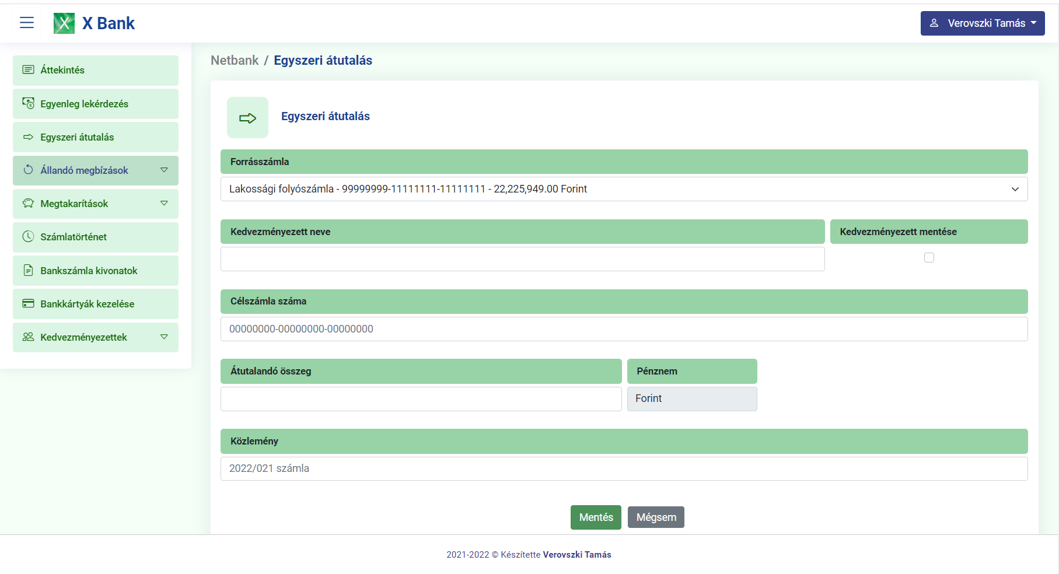
Egyszeri átutalás
Egyszeri átutalás indítása
Elmentett partneradatok használata
Notes:
Forrásszámla kiválasztása + űrlap kitöltése

Slide 12

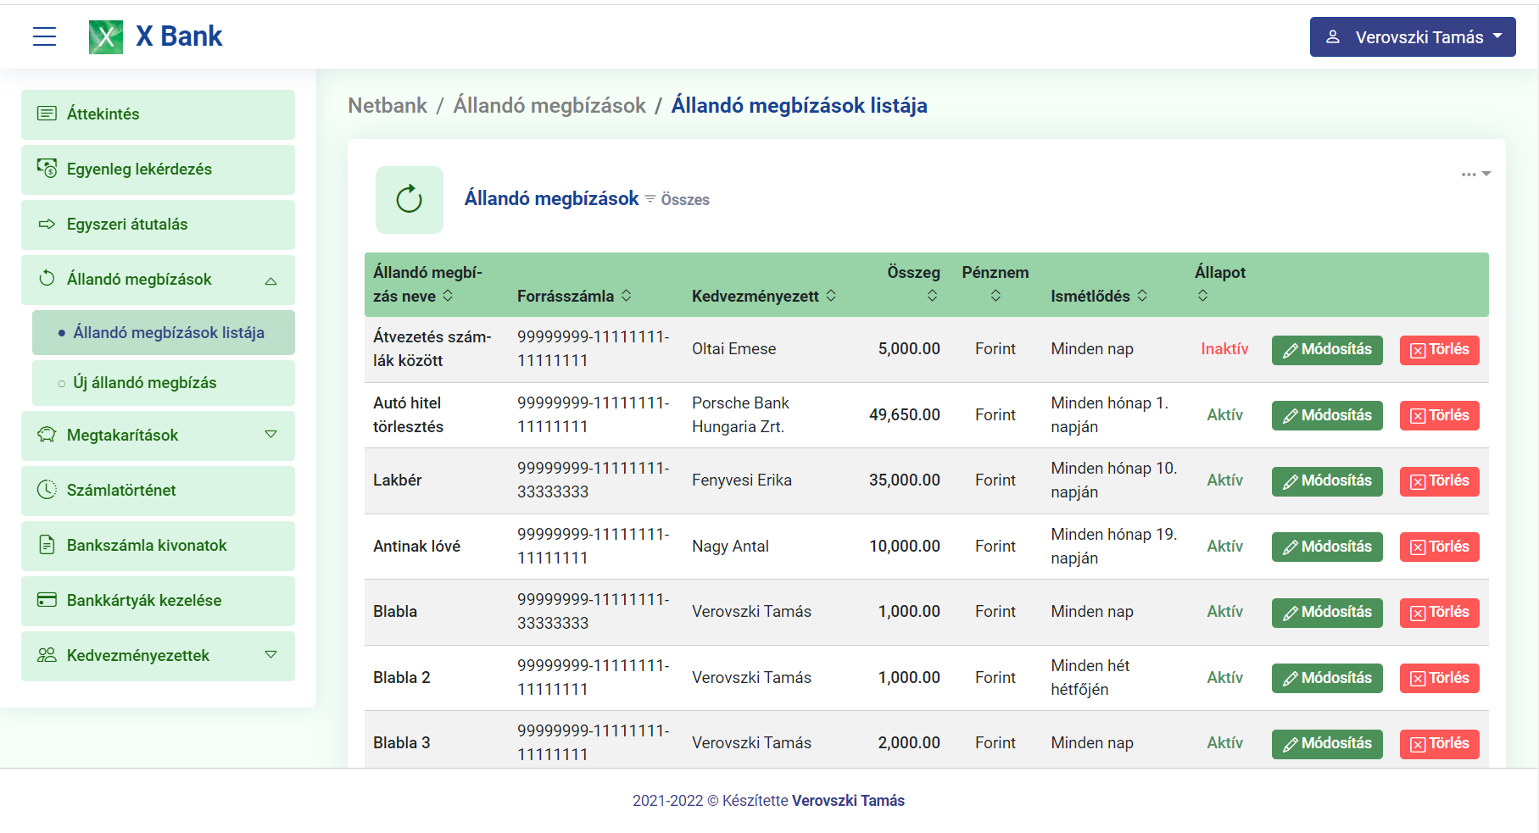
Állandó megbízások
Állandó megbízások listája
Új állandó megbízás megadása
Meglévő megbízások módosítása, inaktiválása vagy törlése

Slide 13

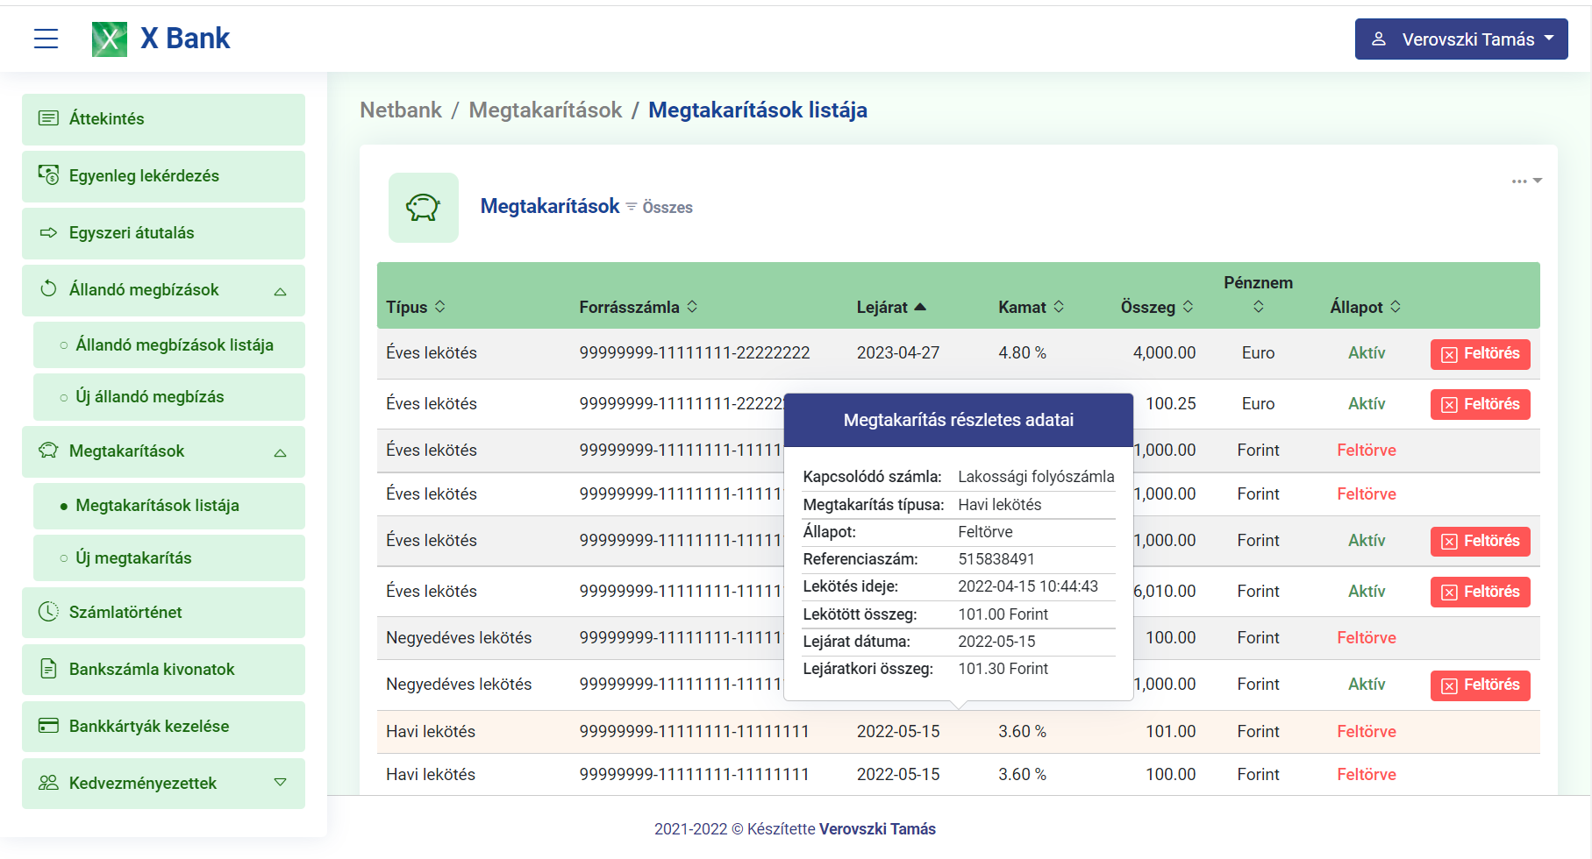
Megtakarítások
Aktív megtakarítások megtekintése
Megtakarítások részletes adatai
Új betét lekötése
Lekötött betétek feltörése
Notes:
Feltörés – kamat nincs, vagy kevesebb - banki kondíciók

Slide 14

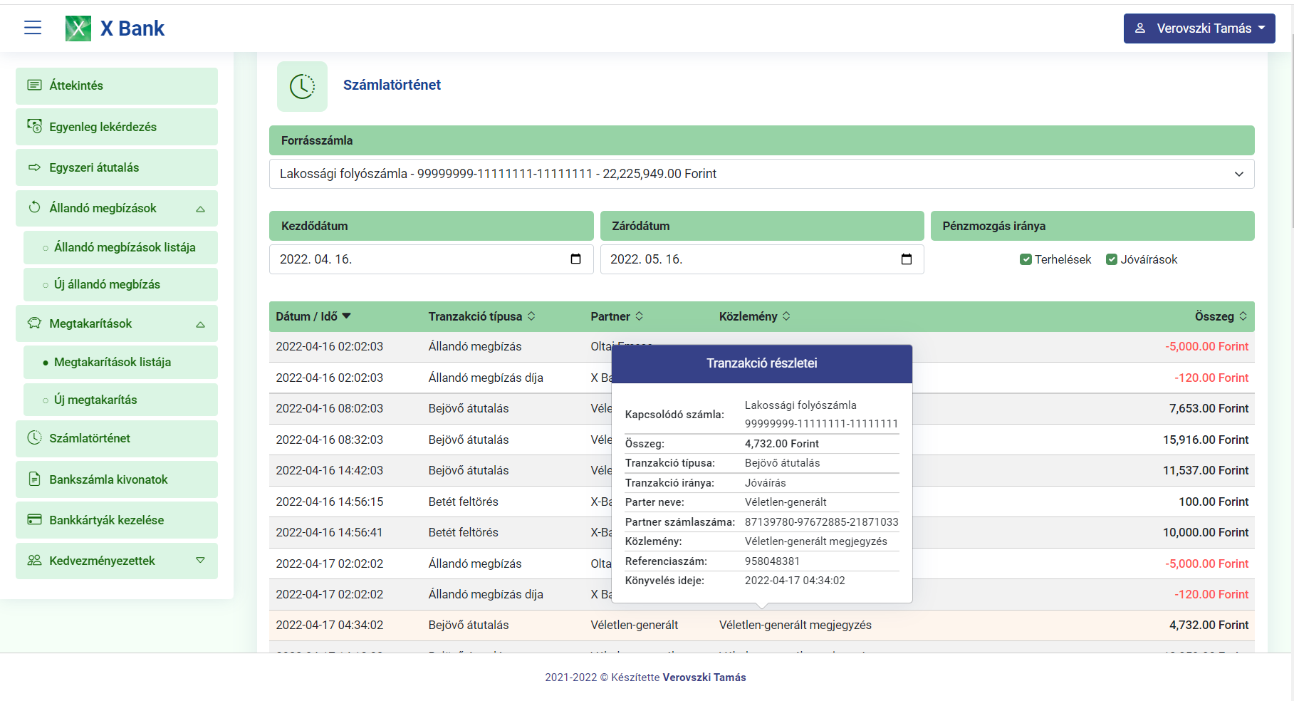
Számlatörténet
Bankszámlán történt pénzmozgások
áttekintése
Szűrési lehetőségek
Tranzakciók részletes adatai
Notes:
Automatikus banki utalási költségek és számlavezetési díjak

Slide 15
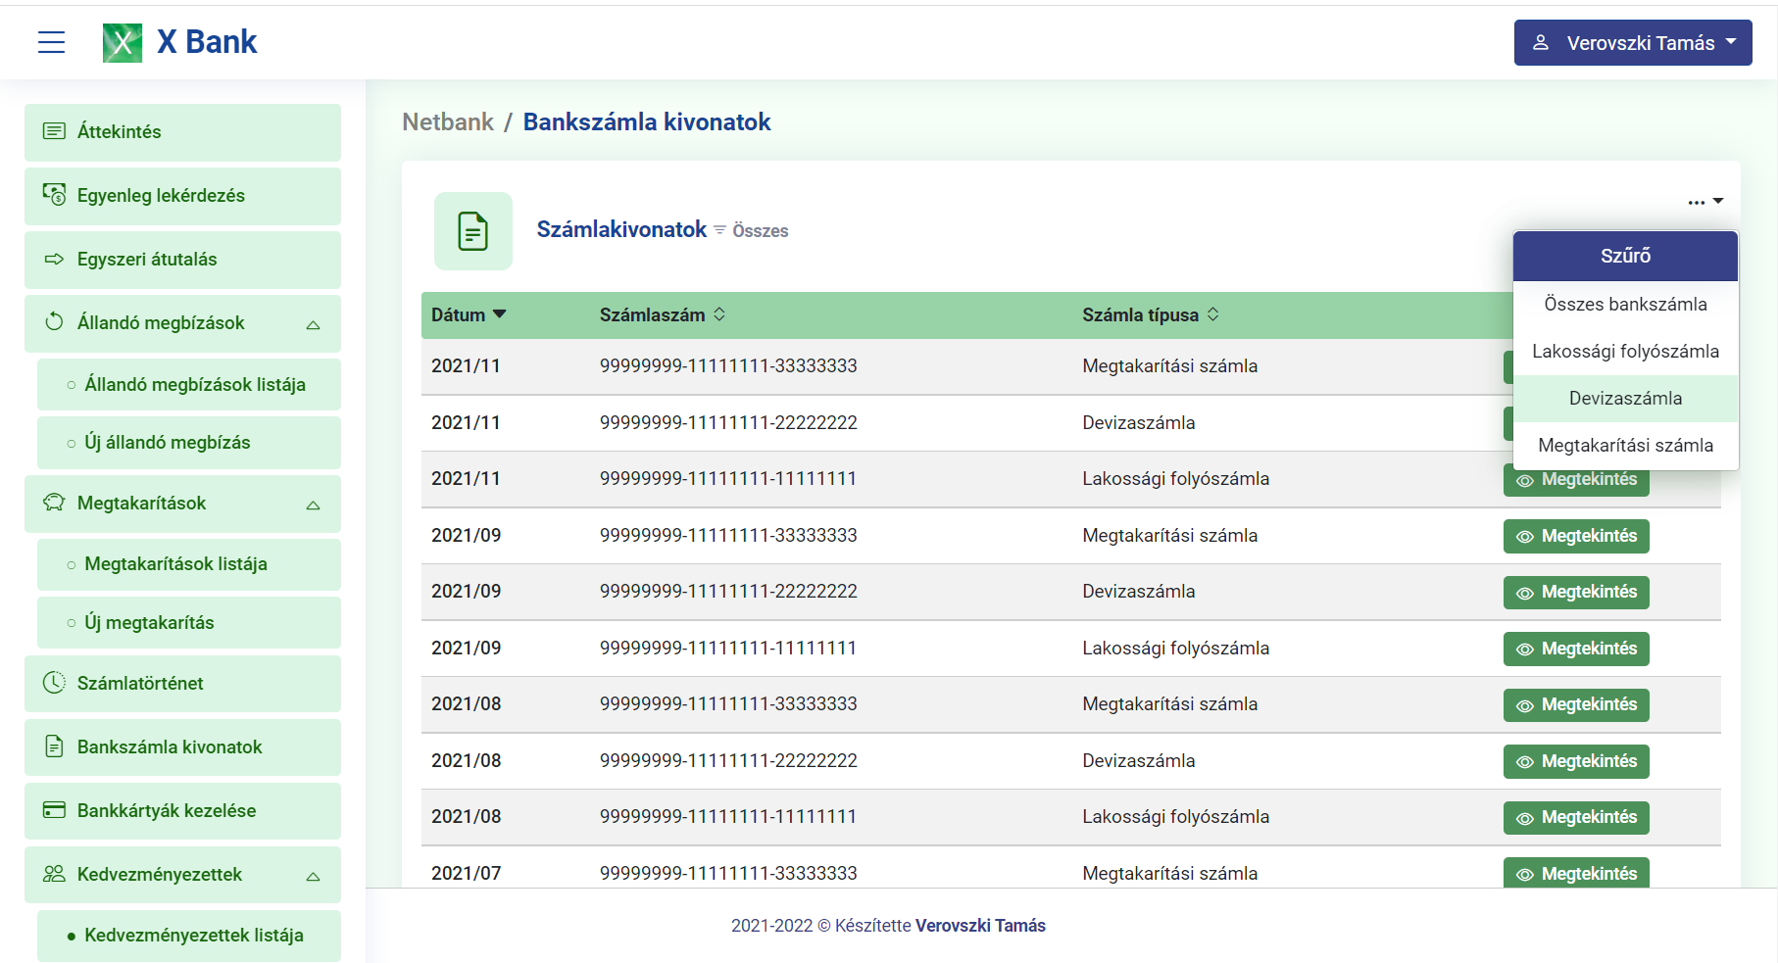
Bankszámlakivonatok
Havi kivonatok listázása
Kivonatok megtekintése, letöltése
Notes:
A bank havonta készíti el a bankszámlakivonatokat
PDF formátum

Slide 16

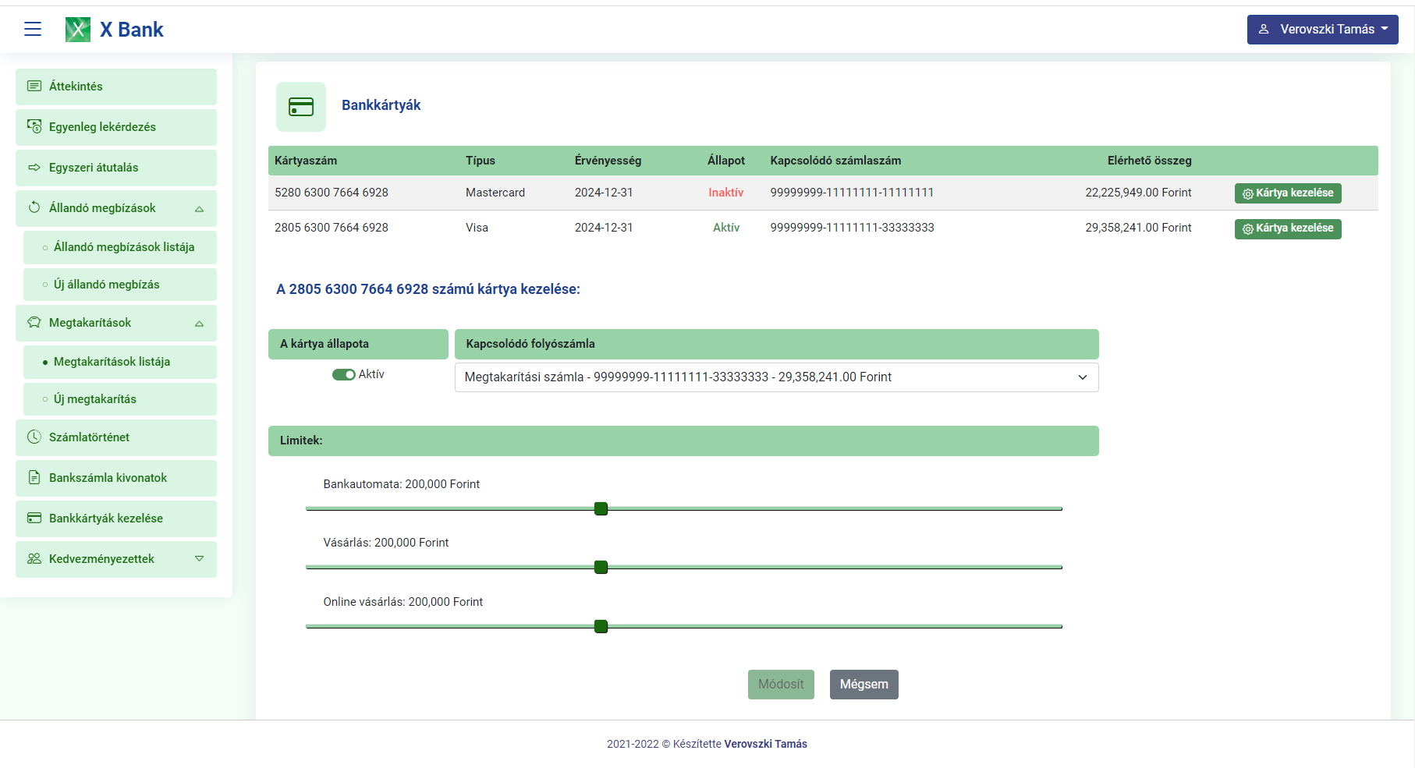
Bankkártyák kezelése
Bankkártyáink adatainak a megtekintése
Vásárlási, készpénzfelvételi limitek
Kártya aktiválás - inaktiválás
Notes:
Kiválasztás után módosítás

Slide 17

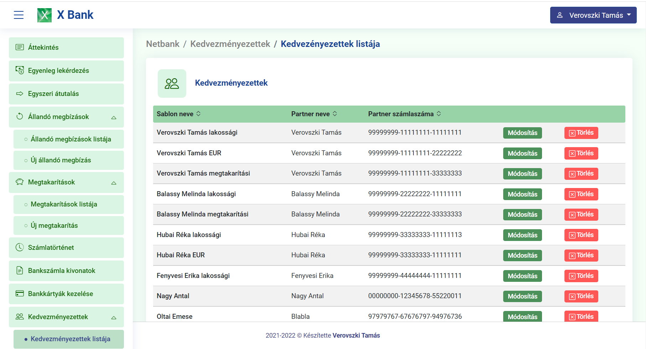
Kedvezményezettek
Partnerlista a gyorsabb űrlap
kitöltéshez
Gyakran használt partnerek mentése
Partneradatok módosítása / törlése

Slide 18
Köszönöm a figyelmet!
Notes:
Köszönöm a figyelmet!

